Slide 1
Algoritmi za morfološku obradu slike
Kompresija slike i videa
Palalić Semin, Parić Muhamed, Žuža Milan
Predmetni profesor: Prof. dr. Emir Turajlić

Slide 2
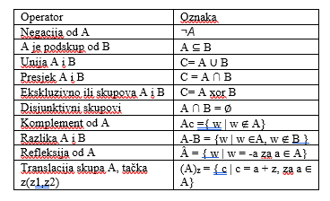
Osnovni skup morfoloških operacija

Slide 3
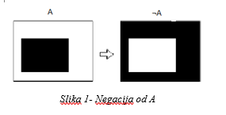
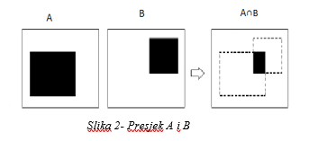
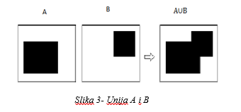
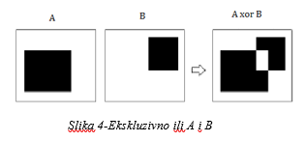
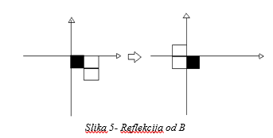
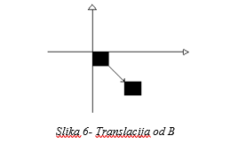

Slide 4

Strukturni element
-manji skup koji se koristi za ispitivanje i modifikaciju slike
-oblik strukturnog elementa mora biti u skladu sa geometrijskim osobinama objekta koji se modificira

Slide 5
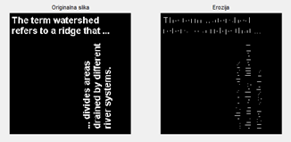
Erozija
Erozija skupa A skupom B predstavlja:
A ⊖ B = {z|(B )_{z} ⊆ A}
A- slika koja se modificira
B- strukturni element

Slide 6
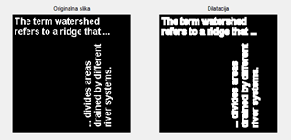
Dilatacija
Dilatacija skupa A skupom B predstavlja:
A ⊕ B = {z|(B)_{z} ∩ A ≠ ∅}
A- slika koja se modificira
B- strukturni element

Slide 7
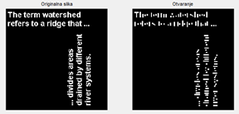
Otvaranje
Otvaranje skupa A skupom B predstavlja:
A ◦ B = (A ⊖ B) ⊕ B

Slide 8
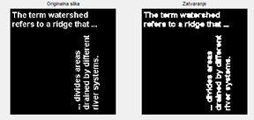
Zatvaranje
Zatvaranje skupa A skupom B predstavlja:
A • B = (A ⊕ B) ⊖ B

Slide 9
Ekstrakcija granica
Samo pikseli na granici između objekta i pozadine
Ekstrakcija erozijom ostavlja piksele koji su pripadali objektu
Ekstrakcija dilatacijom ostavlja piksele koji su pripadali pozadini
Korištenjem većih strukturnih elemenata (B) dobijamo deblje granice
β(A) = A – (A ⊖ B) β(A) = (A ⊕ B) – A
Ekstrakcija erozijom
Ekstrakcija dilatacijom

Slide 10
Pogodak-promašaj transformacija
Korisna za pronalazak objekata na slici
Prvi korak je pronalazak svih lokacija na kojima se objekat uklapa u sliku
Drugi korak je pronalazak svih lokacija na kojima se “ljuska” objekta uklapa u komplement slike
Ljuska može biti granica dobivena dilatacijom
Presjek skupova ovih lokacija daje lokacije objekata
A ⨀ D = (A ⊖ D) ∩ [A^{C} ⊖ (W – D)]

Slide 11
Konveksna ljuska
Najmanji konveksni nadskup nekog skupa
Postepeno “popunjavanje” skupa s lijeve, desne, gornje i donje strane korištenjem strukturnih elemenata

Slide 12
